Slide 1


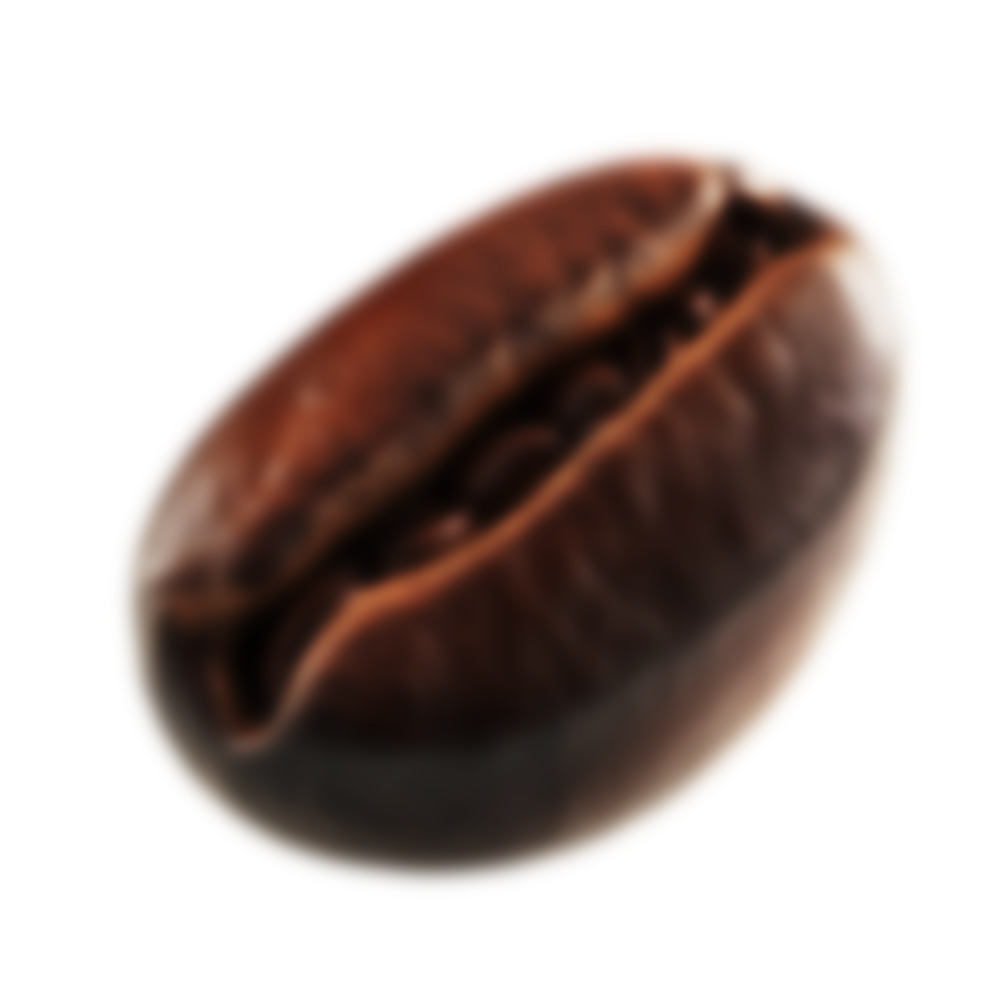
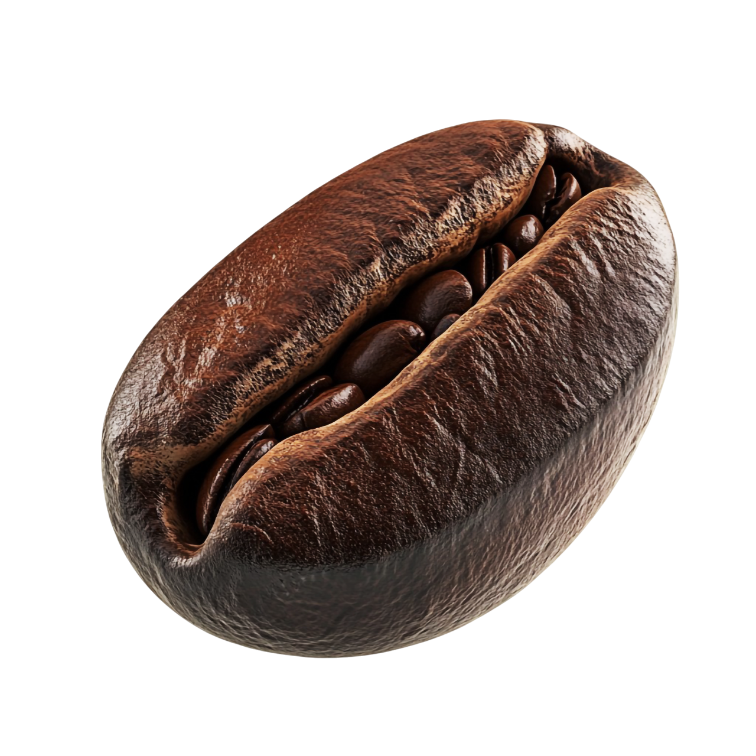

Slide 2

О КОМПАНИИ BALKANOZA
Компания Balkanoza представляет кофе, обжаренный с учётом балканских традиций
и высочайших стандартов качества
Наш слоган «Успех балканской традиции» означает больше, чем слова — это философия, основанная на уважении к культуре, времени и вкусу
Мы исповедуем медленную, щадящую обжарку на классических барабанных установках, где каждую партию обжариваем
в течение 18–22 минут при умеренной температуре (около
180–210 °C).
Так зарождается характерный сербский профиль — насыщенный, сбалансированный, с подчёркнутым ароматом и низкой кислотностью
ПОЧЕМУ МЫ ВЫБИРАЕМ ТАКОЙ МЕТОД
Глубокое раскрытие вкуса: длительная обжарка позволяет проявиться карамельным, шоколадным и ореховым оттенкам, которые невозможны при быстром промышленном способе
Мягкая кислотность и приятный бодрящий эффект: низкие кислоты облегчают восприятие напитка, делая его тёплым
и сбалансированным
Контроль и однородность: медленная обжарка снижает риск «перегорания», даёт бариста возможность адаптировать профиль под конкретные сорта

Slide 3

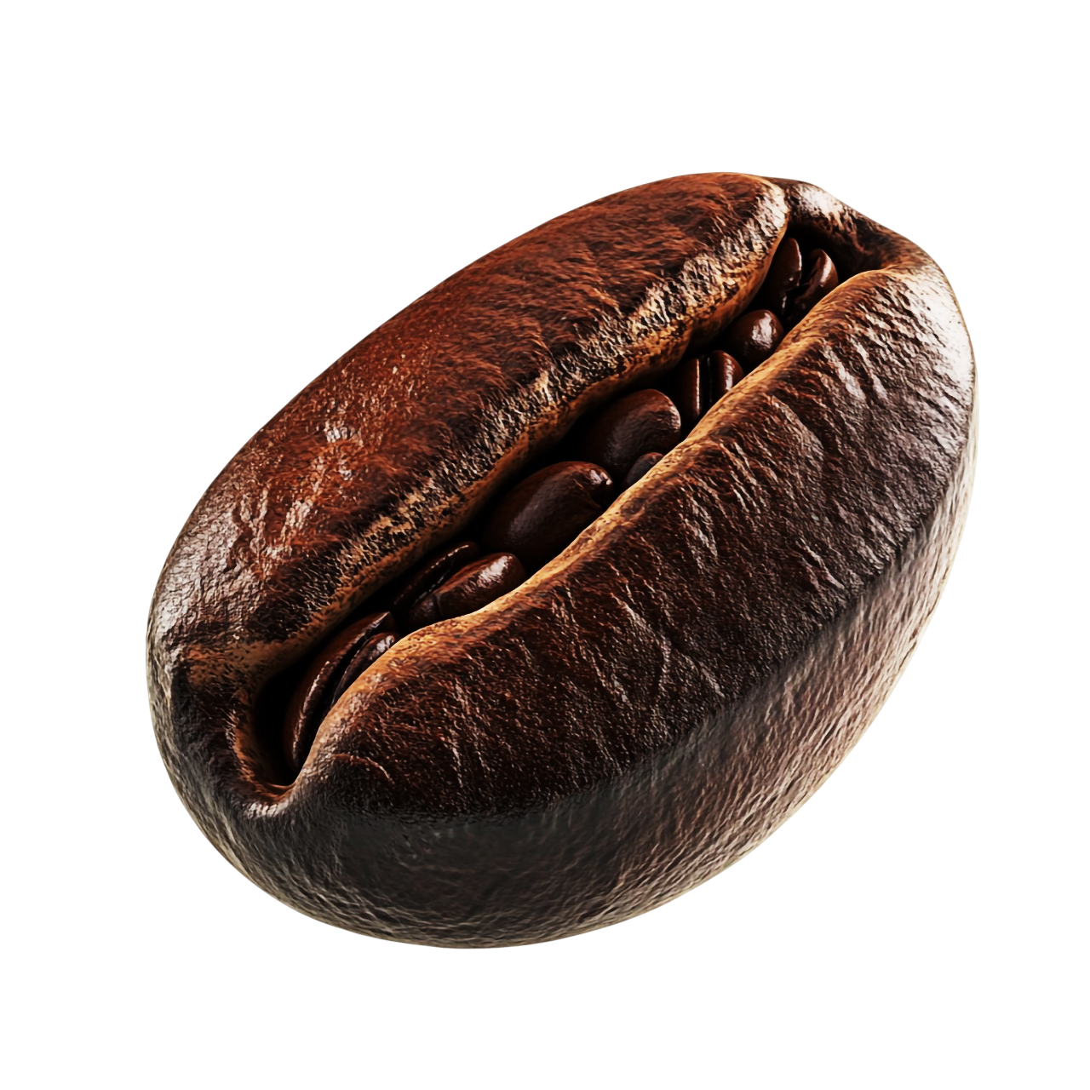
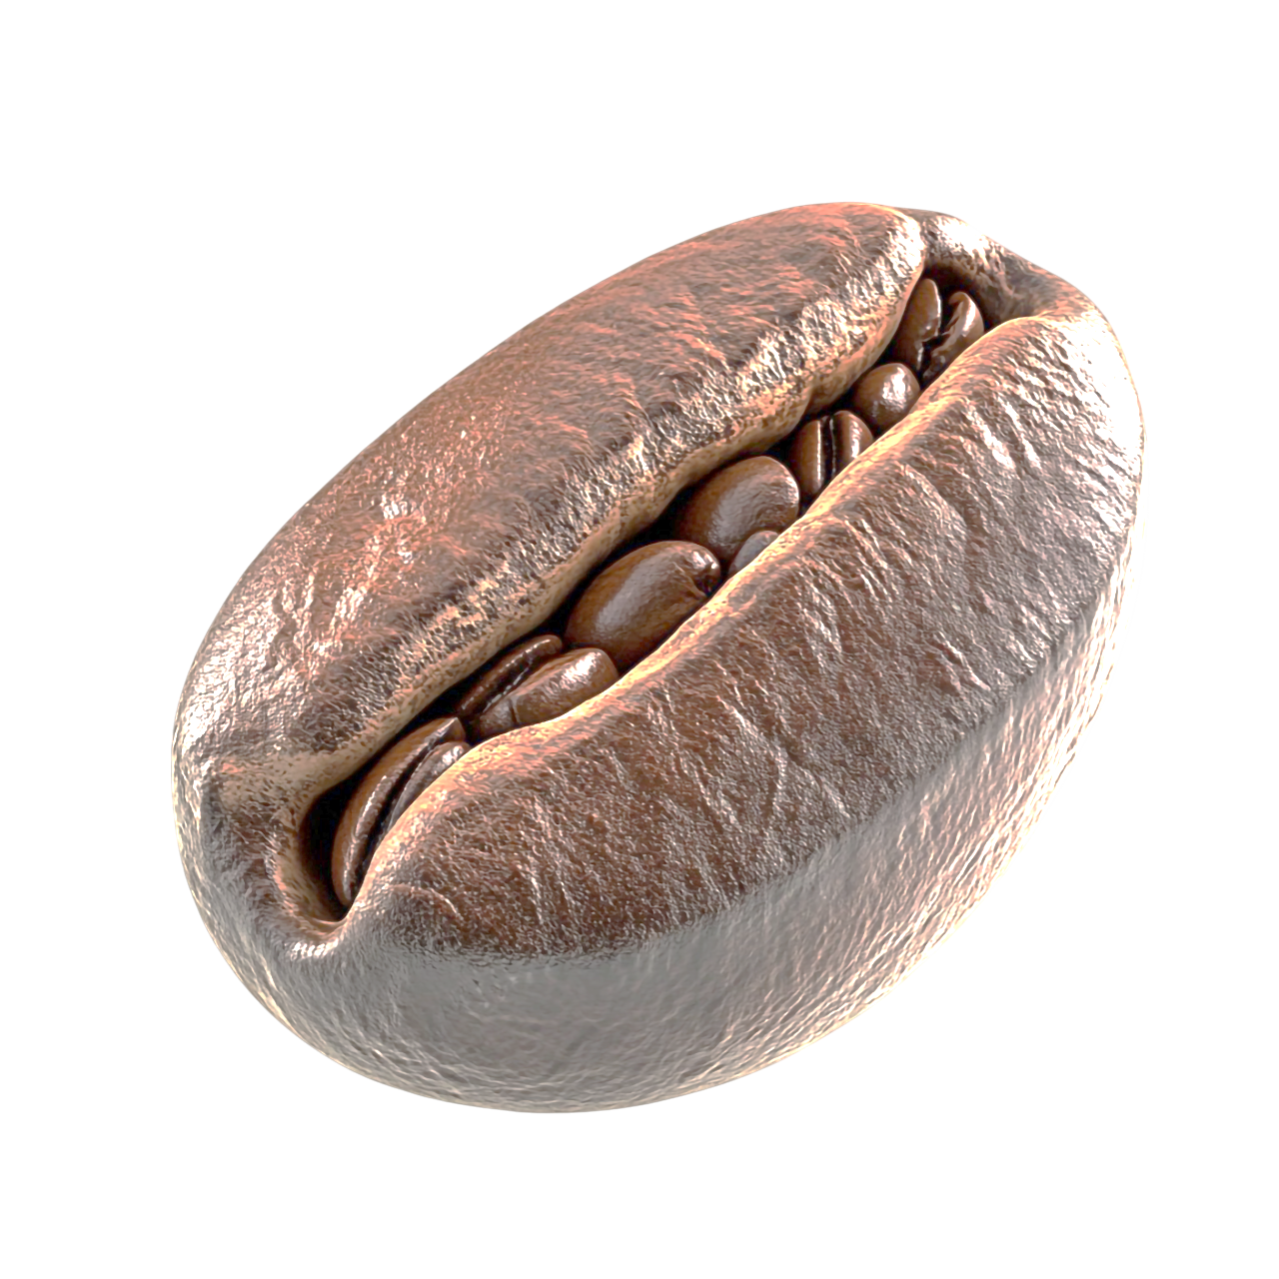


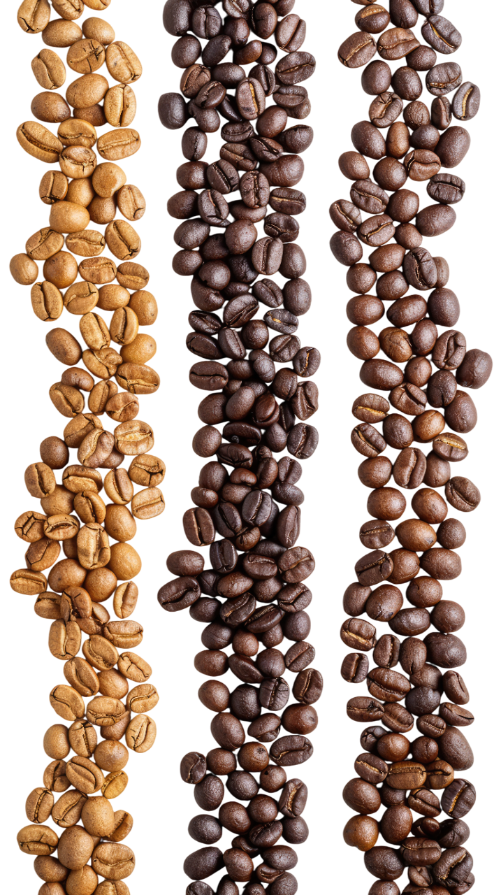



Используемые сорта кофе
АРАБИКА
НАТУРАЛЬНОЙ ОБРАБОТКИ
850 – 1150 м
Высота выращивания
Бразилия
Кислотность
Страна выращивания
Суль-де-Минас, Серрадо
Сладость
Регион выращивания
83,25
Оценка Q-грейдера
Плотность
Оттенки вкуса
Лесной орех, шоколад, апельсин, ваниль
РОБУСТА
НАТУРАЛЬНОЙ ОБРАБОТКИ
500 – 800 м
Высота выращивания
Уганда
Кислотность
Страна выращивания
Масака, Кибога
Сладость
Регион выращивания
83,25
Оценка Q-грейдера
Плотность
Оттенки вкуса
Темный шоколад, орехи, специи и древесные ноты

Slide 4
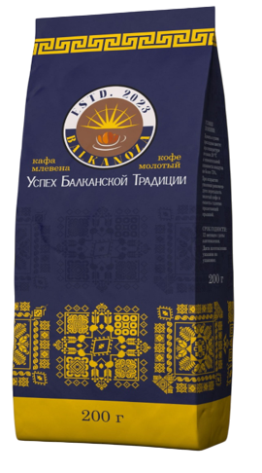


Кофе молотый для турки
Средней обжарки
200 г
Состав: 80% арабика, 20% робуста.
Имеет яркий насыщенный аромат. Традиционная балканская обжарка обладает благородной кислинкой и мягким вкусом ягод
Кислотность
Крепость
Горечь

Slide 5
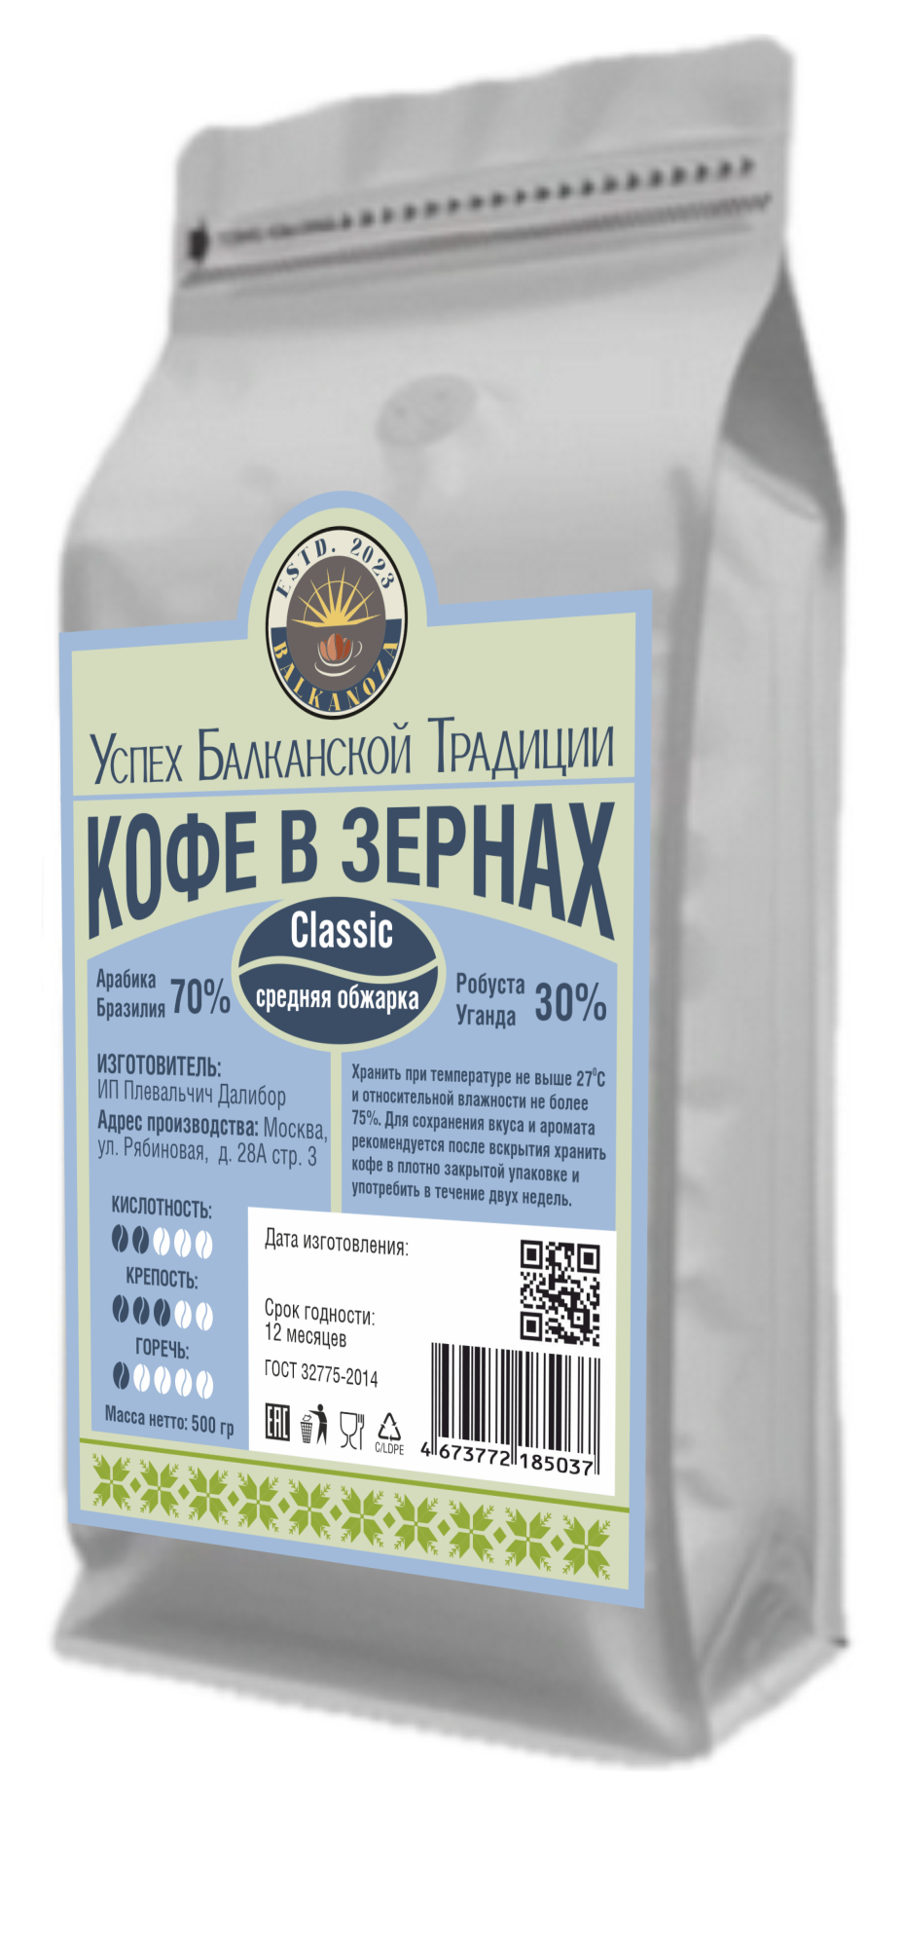
Кофе Balkanoza Classic
Средней обжарки
500 г
1000 г
Состав: 70% арабика, 30% робуста.
Имеет яркий насыщенный аромат. Ощущается баланс кислинки и горчинки. Обладает оттенками вкуса темного шоколада, грецкого ореха
и сухофруктов. Кофе получается достаточно маслянистым. Даже при заваривании в кофемашине нет лишней кислотности
Кислотность
Крепость
Горечь

Slide 6
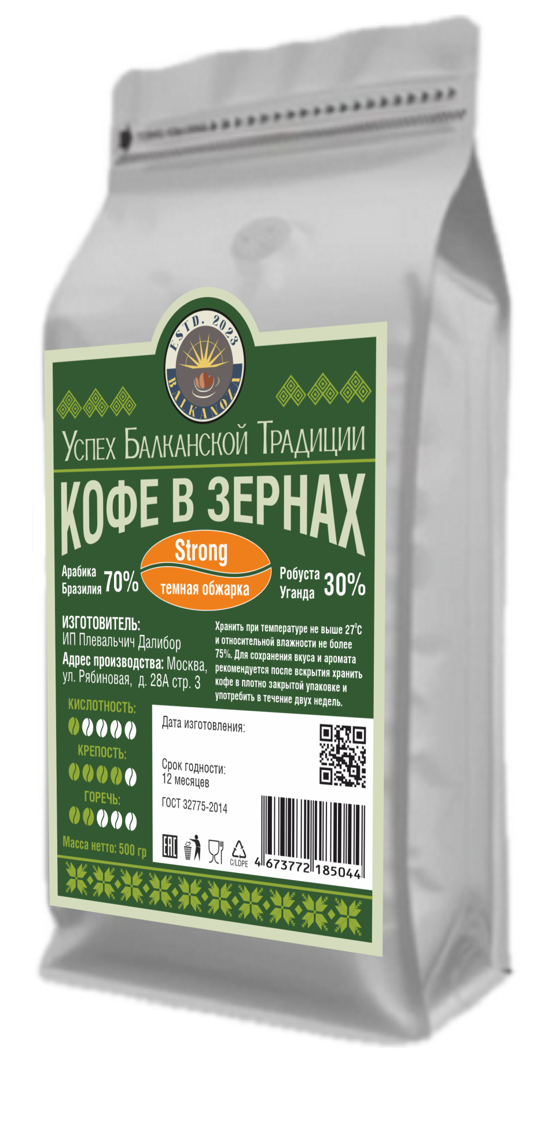
Кофе Balkanoza Strong
Темной обжарки
500 г
1000 г
Состав: 70% арабика, 30% робуста.
Имеет яркий насыщенный аромат. Обладает оттенками вкуса темного шоколада, какао, миндаля, коричневого сахара. Особенно понравится любителям пикантной горчинки. Будет бодрить
по утрам и давать заряд энергии
Кислотность
Крепость
Горечь

Slide 7
Прайс-лист
За упаковку
1 шт.
10 шт.
15 шт.
Кофе молотый для турки
390
3800
5650
200 г
Кофе Balkanoza Classic
975
9500
14500
500 г
Кофе Balkanoza Classic
1950
19000
27000
1000 г
Кофе Balkanoza Strong
975
9500
14500
500 г
Кофе Balkanoza Strong
1950
19000
27000
1000 г
За килограмм
до 50 кг
51 – 100 кг
от 101 кг
Кофе молотый для турки
1950
1750
1650
1000 г (5 упаковок по 200 г)
Кофе Balkanoza Classic
1950
1750
1650
1000 г
Кофе Balkanoza Strong
1950
1750
1650
1000 г
Продукция может быть оформлена
в индивидуальной упаковке с использованием логотипа и брендирования вашей торговой сети
Цены указаны в рублях

Slide 8

КОНТАКТЫ
ИП Плевальчич Далибор
Телефон
+7 (977) 881-88-28
Email
balkanoza.coffe@gmail.com
VK
vk.com/balkanoza_coffe
Telegram
t.me/Balkanoza

